Slide 1


Slide 2
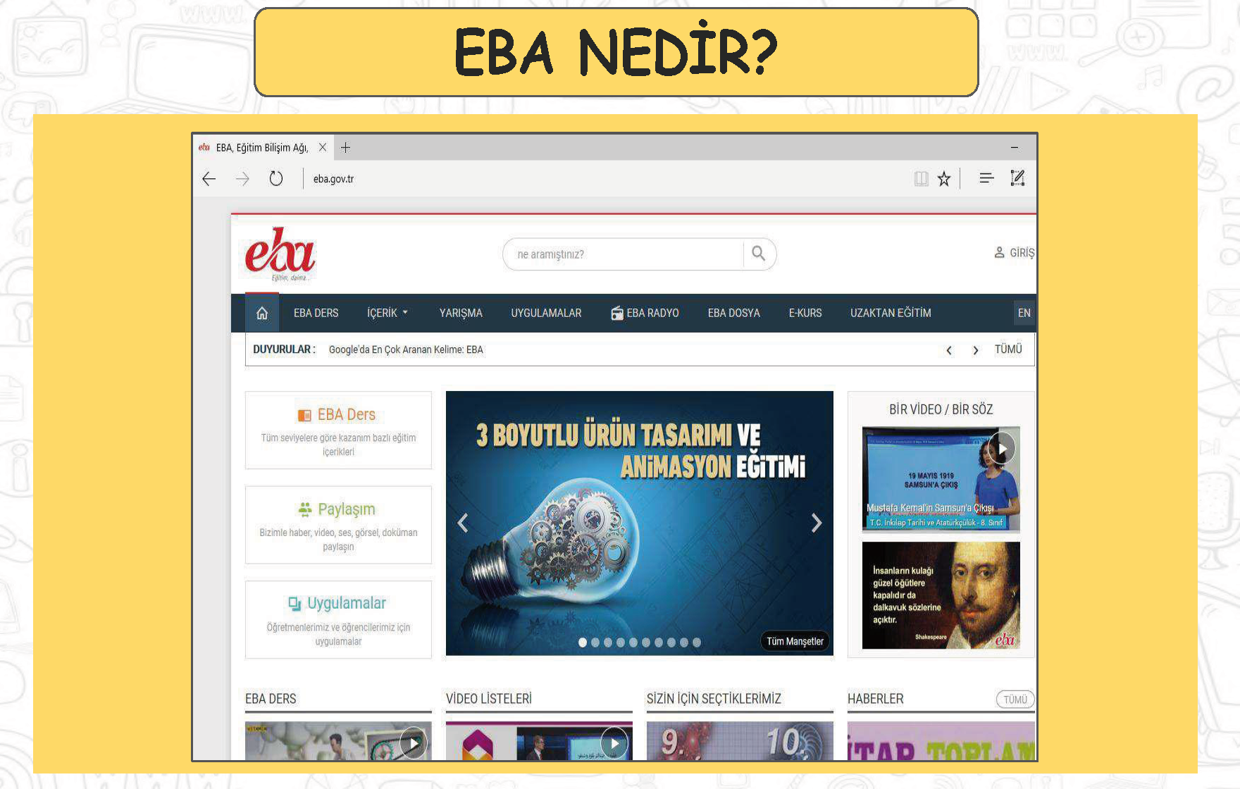

Slide 3
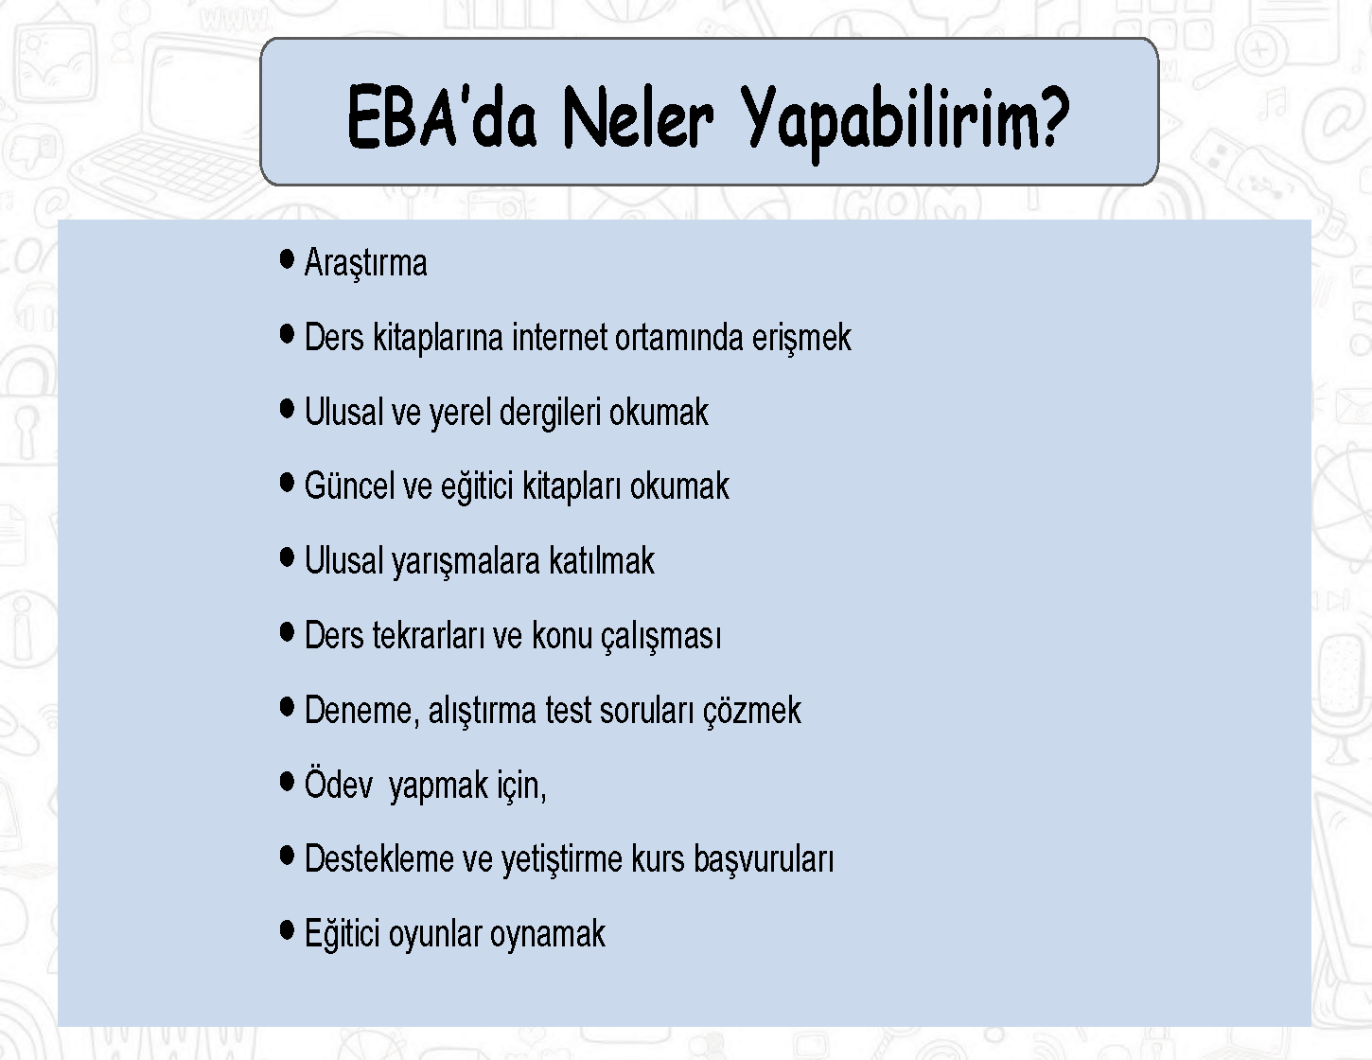

Slide 4
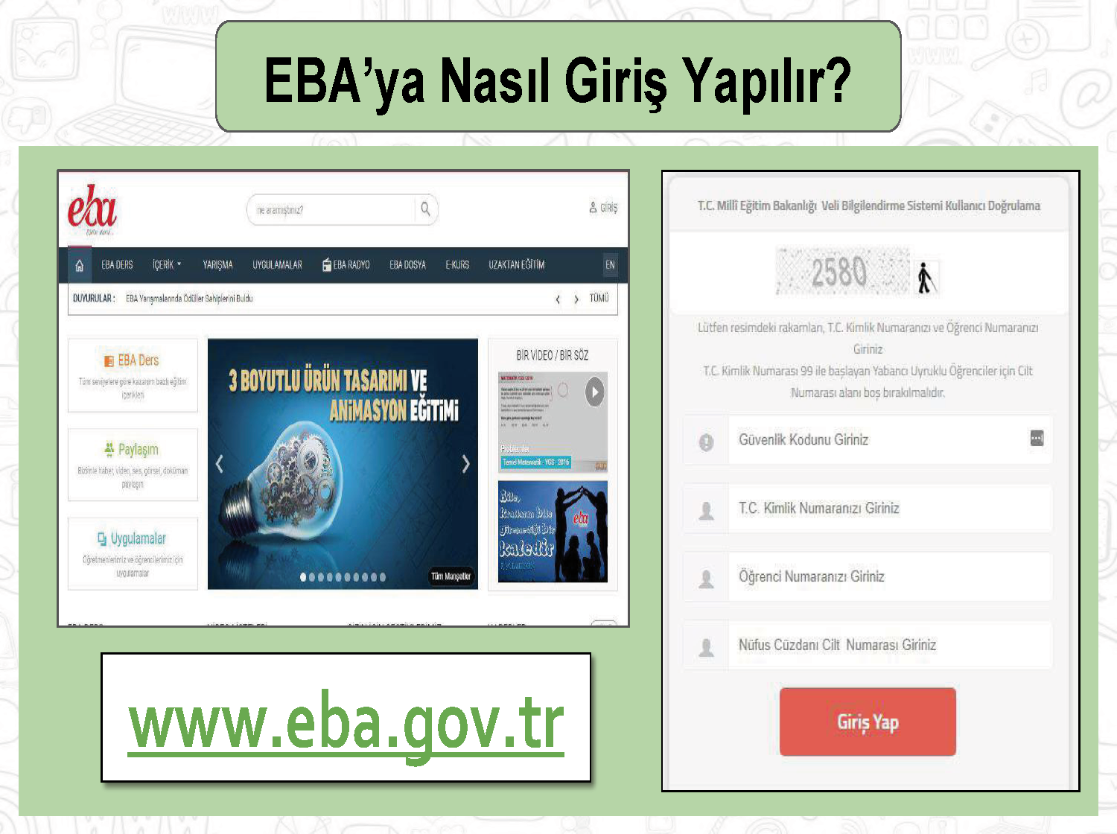

Slide 5
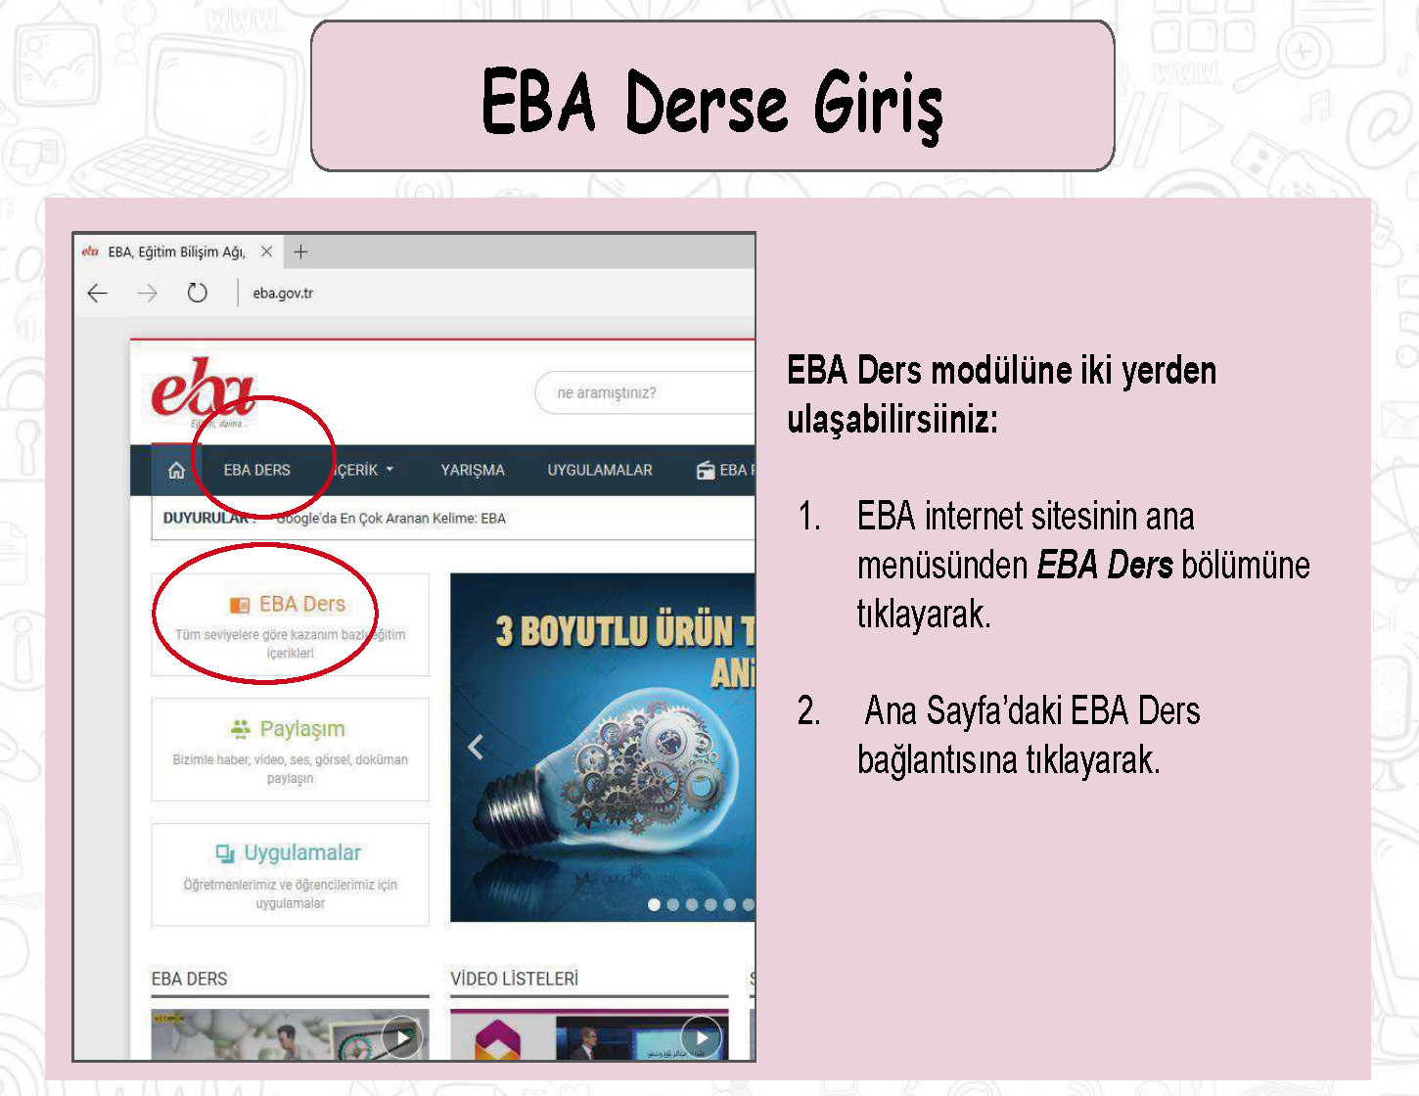

Slide 6
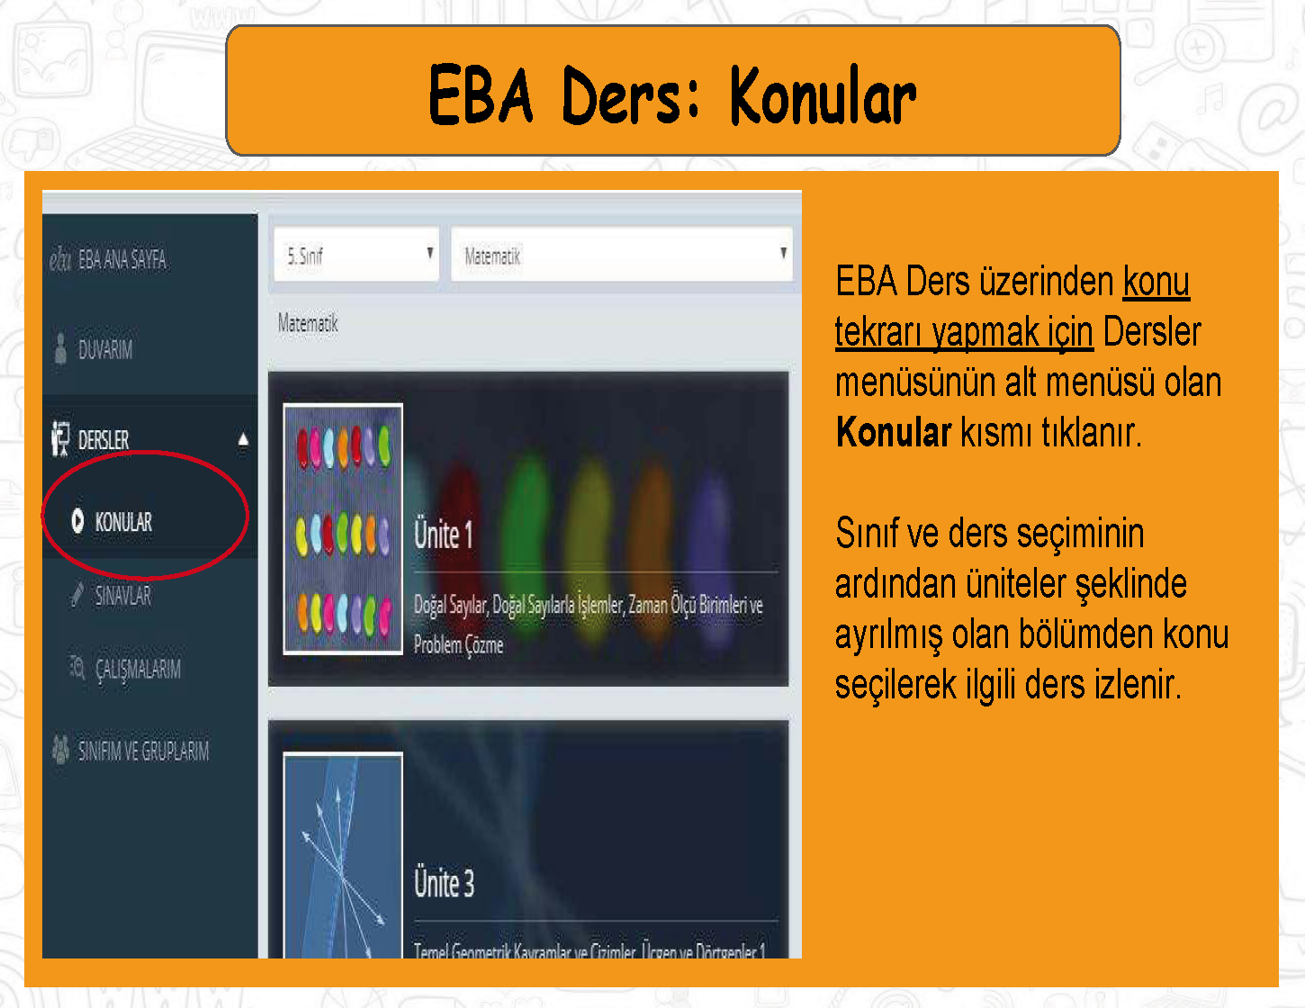

Slide 7
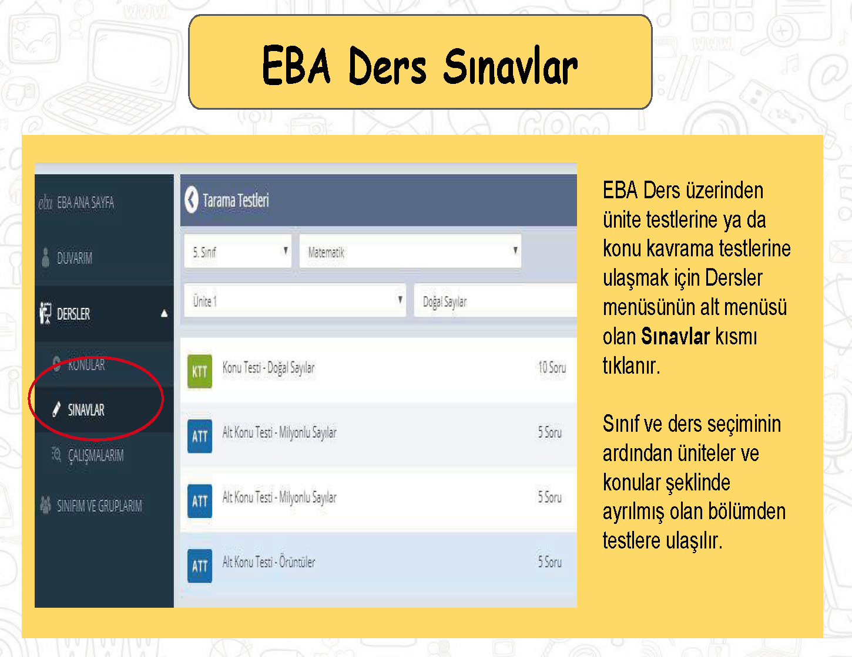

Slide 8
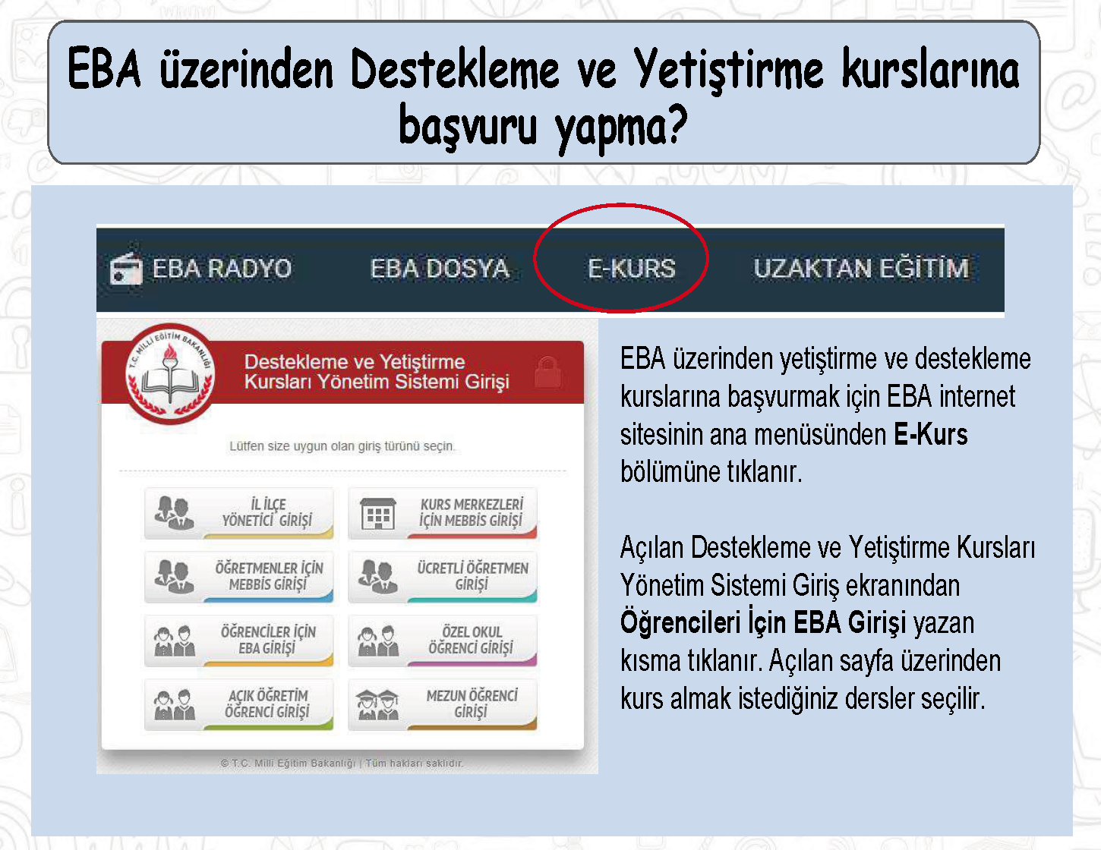

Slide 9


Slide 10

DİNLEDİĞİNİZ İÇİN TEŞEKKÜRLER
Bu sunum 5. sınıf Bilişim Teknolojileri ve Yazılım dersi kılavuz kitaptan yararlanarak hazırlanmıştır.
Hazırlayan: Sudenaz ÇİFTÇİ
Ayrıntılı bilgi www.ozgurseremet.com

